Slide 1
Животные сибири

Slide 2
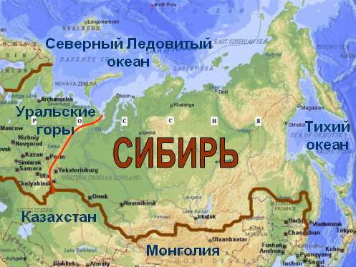

Slide 3
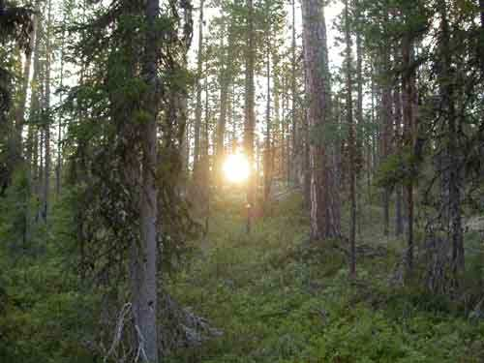
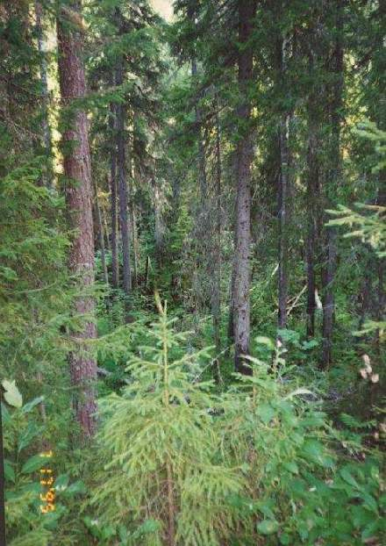
Тайга
БОЛЬШАЯ ЧАСТЬ СИБИРИ ПОКРЫТА ТАЙГОЙ – ГУСТЫМ, НЕПРОЛАЗНЫМ ЛЕСОМ.

Slide 4
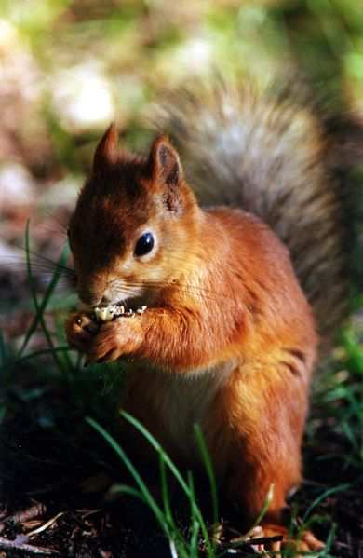
Белка
БЕЛКА - РОД ГРЫЗУНОВ, СЕМЕЙСТВО БЕЛКОВЫХ. ОНА БЫСТРАЯ И ЛОВКАЯ, ПРЕКРАСНО ЛАЗАЕТ ПО ДЕРЕВЬЯМ.
У БЕЛКИ БОЛЬШОЙ ПУШИСТЫЙ ХВОСТ.
ЛЕТОМ ШУБКА У НЕЕ РЫЖАЯ.

Slide 5
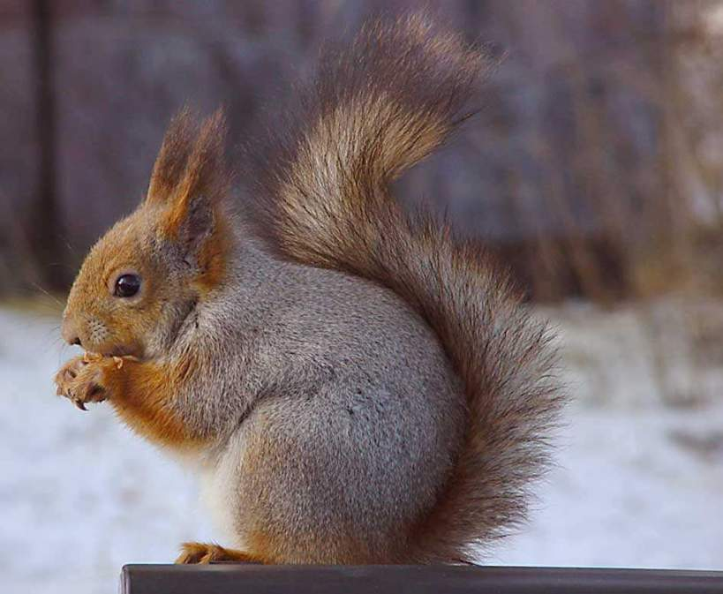
Зимой шубка становится серой, а на ушах появляются кисточки
БЕЛКА

Slide 6
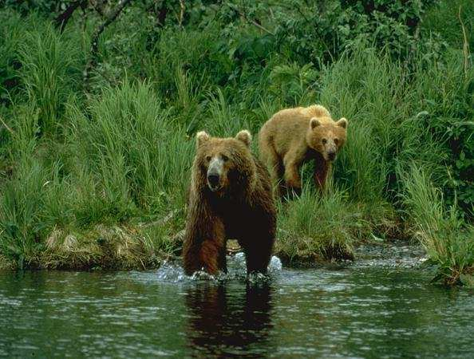
Бурый медведь медведь – сильный крупный зверь.
Но в то же время ловкий и подвижный.
Медведи всю зиму спят в берлоге.
БУРЫЙ МЕДВЕДЬ
МЕДВЕДЬ – хищное довольно крупное млекопитающее животное семейства медвежьих.
ОН СИЛЬНЫЙ КРУПНЫЙ ЗВЕРЬ, НО В ТО ЖЕ ВРЕМЯ ЛОВКИЙ И ПОДВИЖНЫЙ.
МЕДВЕДИ ВСЮ ЗИМУ СПЯТ В БЕРЛОГЕ.

Slide 7
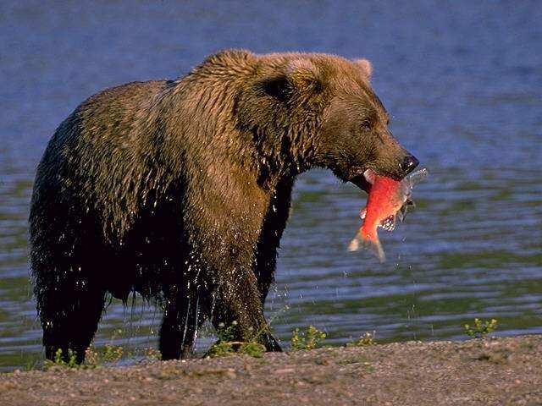
Медведь поймал рыбу
МЕДВЕДЬ – ВСЕЯДНЫЙ, ПИТАЕТСЯ ЯГОДАМИ, ОРЕХАМИ,
ЗЕЛЕНЫМИ РАСТЕНИЯМИ, НАСЕКОМЫМИ. ОЧЕНЬ ЛЮБИТ ЕСТЬ
ДИКИЙ ЛУК, МЕД И РЫБУ.

Slide 8
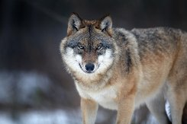
ВОЛК
Волк - является самым большим представителем хищных млекопитающих, относящихся к семейству псовых. Тело волка покрыто длинной шерстью. Волк, при ходьбе опирается только на пальцы. Передние лапы зверя большие, благодаря чему волк не проваливается в снег.

Slide 9
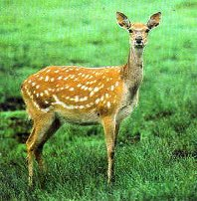
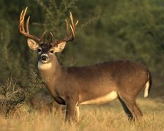
ОЛЕНЬ
Олень всегда грациозен и красив. Он относится к млекопитающим, парнокопытным. Зимой окраска животных буровато-серая, летом ярко-рыжая с бесчисленными пятнами, расположенными рядами.

Slide 10
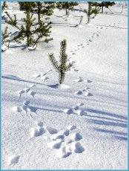
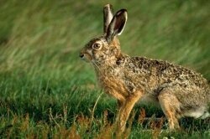
ЗАЯЦ
Заяц - как только люди в России ни называют зайца: косой, трусишка, зайка серенький. Очень интересно расположены следы зайцев. У этих животных много врагов, поэтому им необходимо запутывать следы

Slide 11
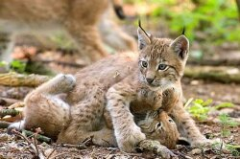
РЫСЬ
Рысь - входит в род рысей из семейства кошачьих. Среднего размера голова снабжена оканчивающимися кисточками на ушах. У хищника есть густые бакенбарды.

Slide 12
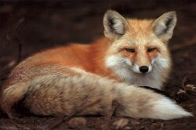
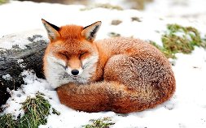
ЛИСИЦА
Лисица - относится к хищным животным семейства псовых. Характерная цветовая гамма меха лисицы: огненный и темно-бурый, иногда встречается оттенок серебра.

Slide 13
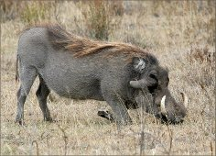
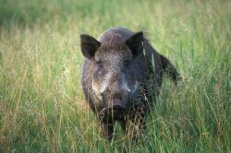
КАБАН
Кабан - древнее парнокопытное животное, которое относится к роду свиньи. От домашней свиньей имеет ряд отличий: голова имеет продолговатую форму, острые уши, хорошо развитые клыки. Спина покрыта густой черно-бурой щетиной.

Slide 14
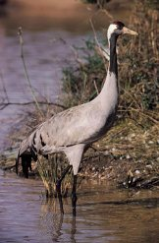
Серый журавль
СТАИ ЖУРАВЛЕЙ СОБИРАЮТСЯ ОСЕНЬЮ НА ЮГЕ СИБИРИ ПЕРЕД ОТЛЕТОМ В ИНДИЮ И АФРИКУ. А ВЕСНОЙ СНОВА ВОЗВРАЩАЮТСЯ В СИБИРЬ.

Slide 15
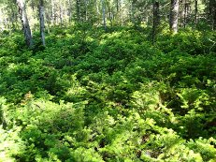
БЕРЕГИТЕ ЛЕС – ЭТО ДОМ ДЛЯ ЗВЕРЕЙ!

